Slide 1

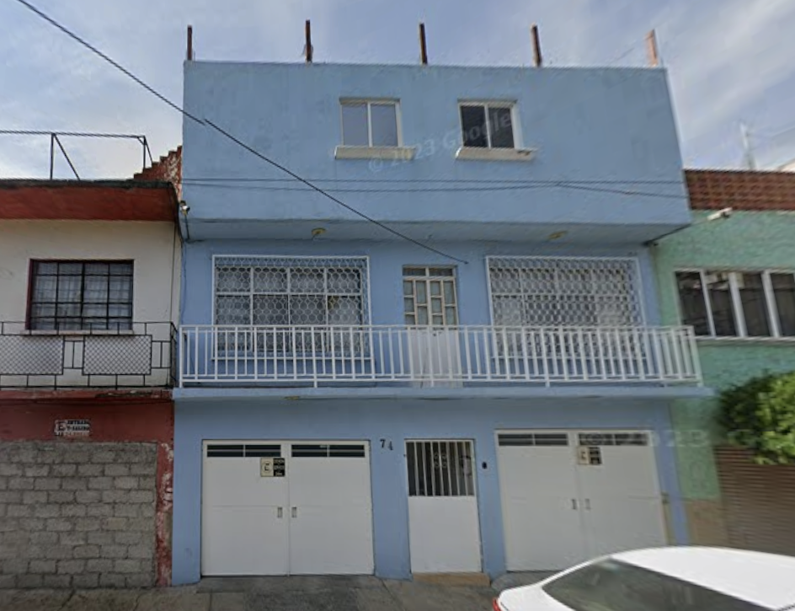

Slide 2
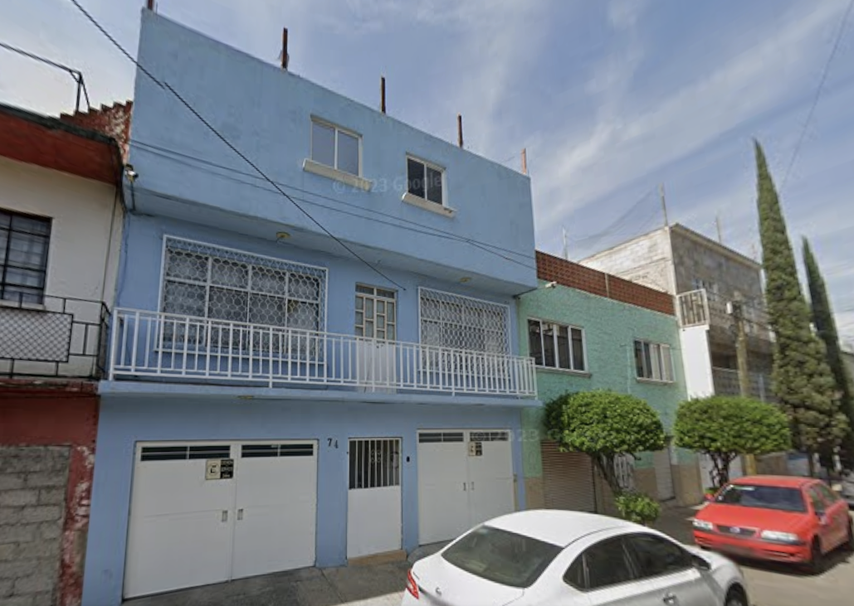
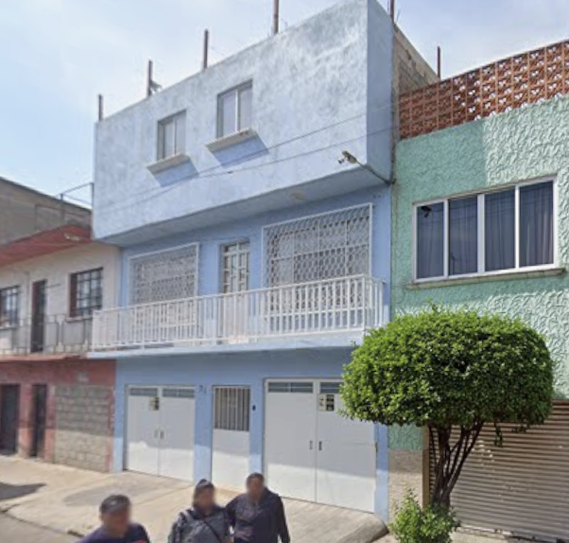
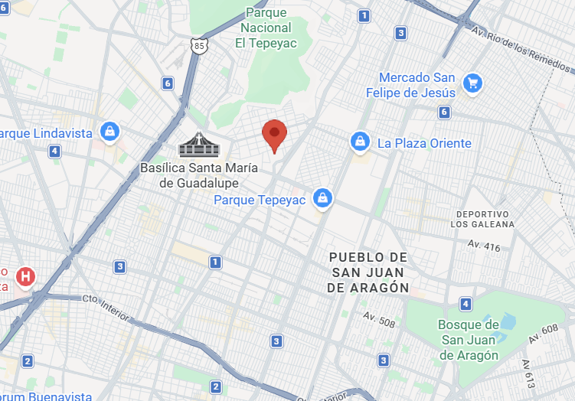
FICHA TÉCNICA
DIRECCIÓN
CARACTERISTICAS DE LA PROPIEDAD
276 M2 CONSTRUIDOS
138 M2 TERRENO
4 RECAMARAS
3 BAÑOS COMPLETOS
2 MEDIOS BAÑOS
SALA, COCINA, COMEDOR
CUARTO SERVICIO
4 ESTACIONAMIENTOS
ESTA PROPIEDAD SE ENCUENTRA EN UNA EXCELENTE UBICACIÓN, CERCA DE CENTROS COMERCIALES, ESCUELAS Y HOSPITALES.
PUERTO MANZANILLO 74, CASAS ALEMÁN, GUSTAVO A. MADERO, 07580 CIUDAD DE MÉXICO, CDMX
TOTAL $ 990,000
UBICACIÓN GEOGRÁFICA

